Slide 1
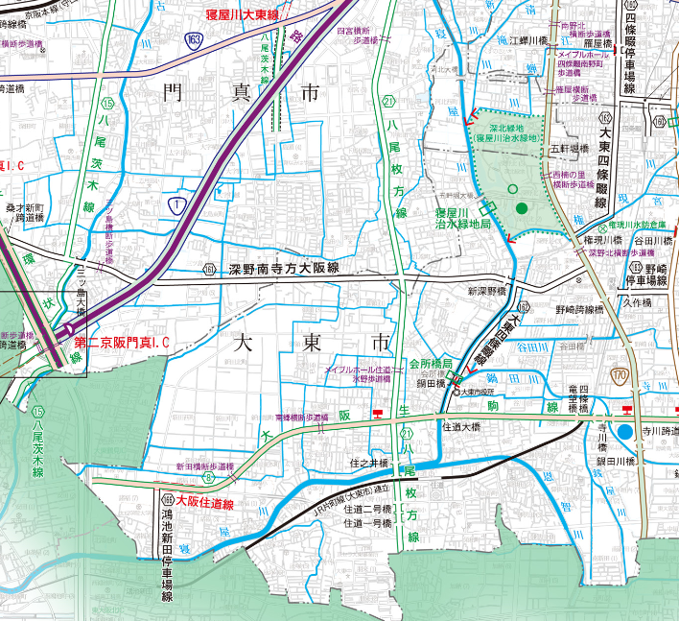
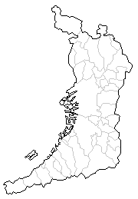

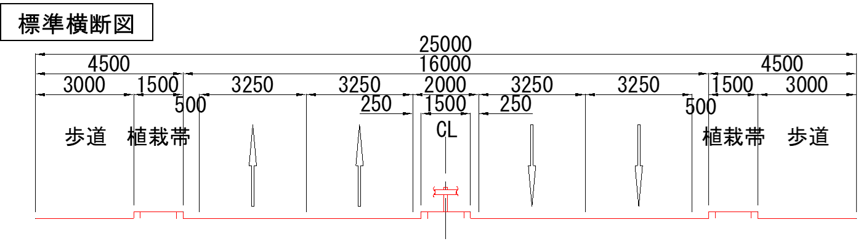
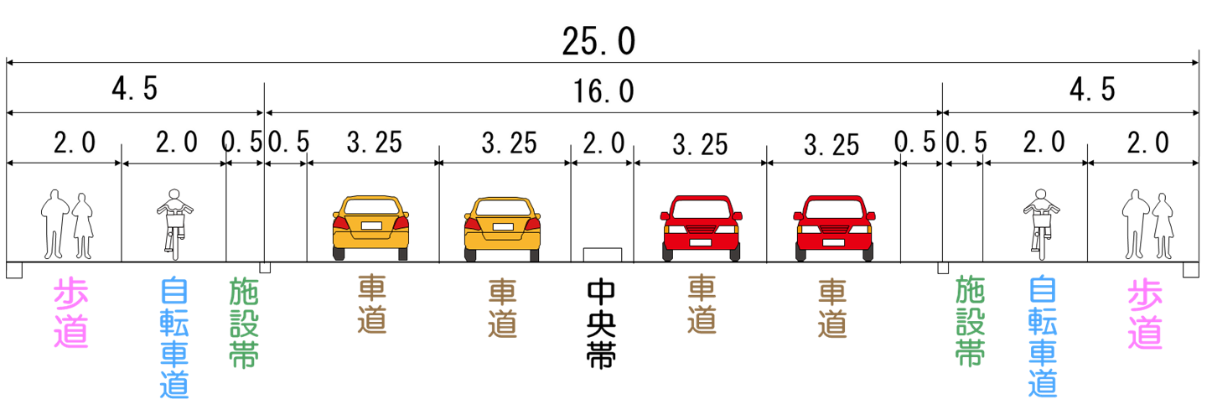
都市計画道路 大阪住道線
事業概要
位置図
【事業目的・整備効果】
○本路線は、広域緊急交通路である府道大阪生駒線と重複する都市計画道路
であり、府道大阪中央環状線と国道170号（大阪外環状線）を結ぶ幹線道路
です。
○本事業区間は、2車線の府道大阪生駒線と、同じく2車線の市道諸福中垣線と
の交差点から大阪中央環状線までの区間であり、大阪中央環状線から西側は4
車線道路となっていることから、本事業区間がボトルネックとなり、慢性的な渋滞が
発生しています。
○本事業区間を2車線から4車線化することで、慢性的な渋滞の緩和と共に、緊急
車両の通行機能の確保及び災害時の輸送機能効果を向上します。
○また、無電柱化することで広域緊急交通路として、防災機能の強化を図ることが
目的です。
○府道大阪中央環状線から府道鴻池新田停車場線までの約0.5kmの区間が、
令和３年９月30日に供用しました。
【事業箇所】
大東市諸福８丁目～諸福１丁目
（諸福西交差点～諸福郵便局前西交差点）
【設計概要】
延長：1.0km 幅員：25.0m（4車線）
事業箇所
供用済み
L=0.5km
事業中区間
L=0.5km
170
大阪生駒線
大阪中央環状線
鴻池新田停車場線
市道諸福中垣内線
標準横断図
［単位：mm］
その他
【取組状況など】
☞こちらをご覧ください（枚方土木事務所ホームページ）
【問い合わせ先】
都市整備部 道路室 道路整備課 建設グループ (06－6944－9276)
車道
車道

